Slide 1
Pendalaman html
Pengembangan website

Slide 2
Inline Formatting Text: Long Quotations, Preformatted Text, dan Figure
Long Quotations
Jika pada konten kita memiliki sebuah kutipan ataupun sebuah testimonial, kita dapat gunakan format long quotations dengan menggunakan tags <blockquote>. Konten di dalam elemen <blockquote> ini dapat berupa sebuah paragraf, heading, ataupun list.

Slide 3
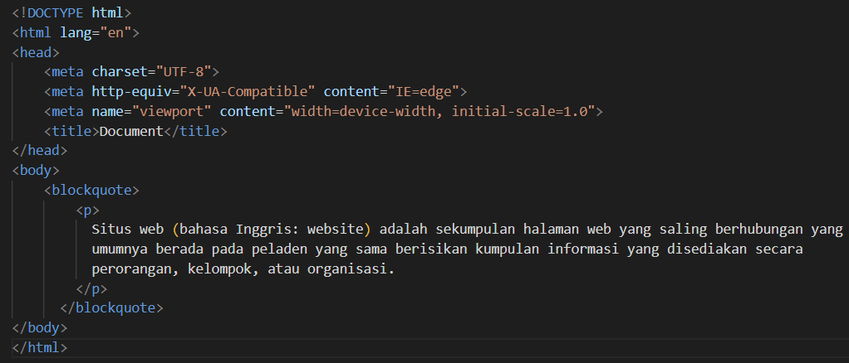
Inline Formatting Text: Long Quotations, Preformatted Text, dan Figure
Long Quotations

Slide 4
Inline Formatting Text: Long Quotations, Preformatted Text, dan Figure
Long Quotations
Pada elemen ini, kita dapat menggunakan atribut cite untuk menentukan sumber URL dari sebuah kutipan (jika kutipan tersebut bersumber dari sebuah situs website). Namun, tidak ada tampilan yang berbeda pada browser secara kasat mata.

Slide 5
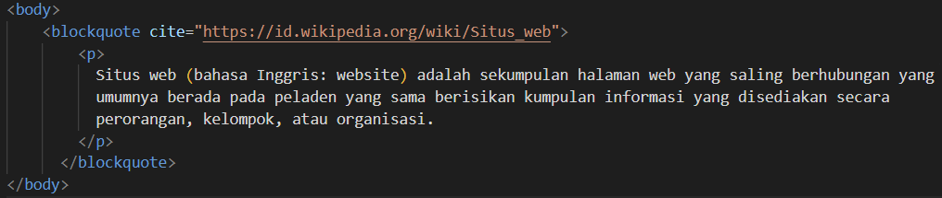
Inline Formatting Text: Long Quotations, Preformatted Text, dan Figure
Long Quotations

Slide 6
Inline Formatting Text: Long Quotations, Preformatted Text, dan Figure
Preformatted Text
Pada modul sebelumnya, kita sudah mengetahui bahwa HTML akan mengabaikan spasi yang dituliskan secara berulang dan juga line breaks (garis baru). Namun, pada beberapa tipe konten, seperti contoh kode atau puisi hal tersebut sangat berarti.
Dengan begitu, terdapat sebuah elemen yang dapat kita gunakan untuk menampilkan konten sesuai yang kita tulis pada text editor. Untuk menggunakannya, kita gunakan elemen <pre> sebagai pembungkus kontennya. Perhatikan contoh berikut.

Slide 7
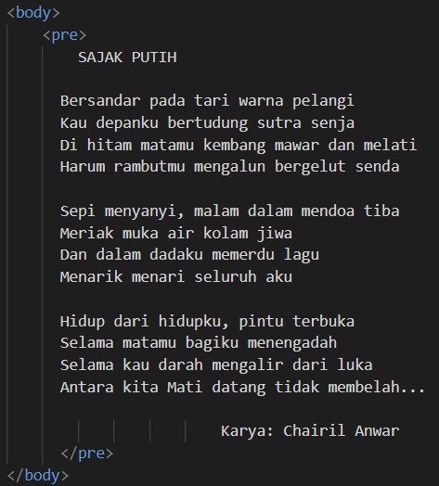
Inline Formatting Text: Long Quotations, Preformatted Text, dan Figure
Preformatted Text

Slide 8
Inline Formatting Text: Long Quotations, Preformatted Text, dan Figure
Figure
Elemen <figure> digunakan untuk mempresentasikan konten tersendiri (self-contained content), seperti ilustrasi, diagram, foto, atau bisa juga sebuah baris kode. Banyak hal yang dapat digunakan dalam elemen ini.
Elemen ini digunakan untuk mengelompokkan blok konten yang dapat dipindahkan posisinya dari blok utama sebuah dokumen tanpa mempengaruhi arti dari induk dokumen.
Dalam elemen figure, kita dapat menuliskan elemen <figcaption> sebagai sebuah caption (judul) untuk konten tersebut. Berikut adalah contoh penggunaan figure pada sebuah konten gambar.

Slide 9
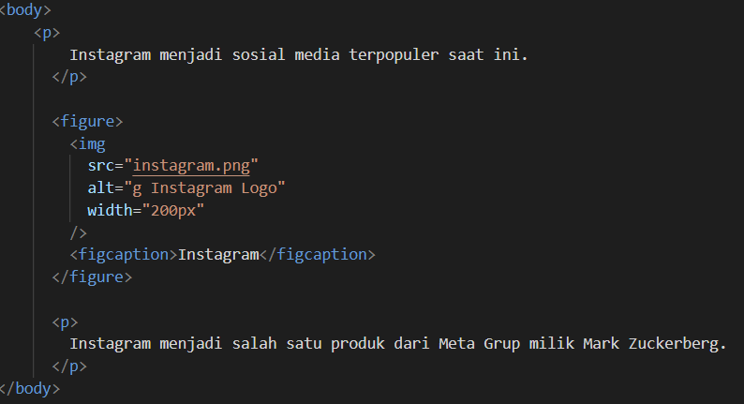
Inline Formatting Text: Long Quotations, Preformatted Text, dan Figure
Figure

Slide 10
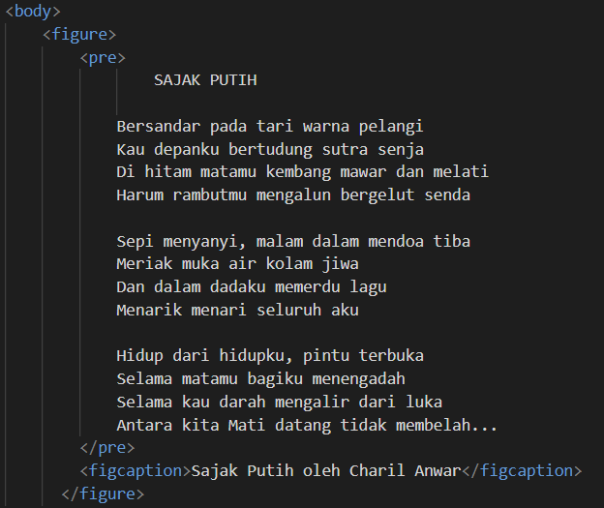
Inline Formatting Text: Long Quotations, Preformatted Text, dan Figure
Contoh lainnya, elemen figure dapat kita gunakan untuk me-markup sebuah konten puisi.

Slide 11
SEMANTIC HTML: HEADER, FOOTER, MAIN, DAN NAV
Sebelumnya, kita sudah melihat gambar yang mengelompokkan konten halaman web dengan terstruktur. Organisasi konten tersebut mirip seperti informasi di media cetak seperti koran, bukan? Nah, mari kita belajar beberapa elemen yang berperilaku seperti konten kepala, pokok, samping, dan kaki.

Slide 12
Header dan Footer
Sebuah header dan footer utama yang muncul pada awal dan akhir di sebuah halaman (<body>).
Header: pengantar atau pembuka konten dalam sebuah elemen <article> atau <section>.
Footer: catatan kaki pada sebuah elemen <article> atau <section>.

Slide 13
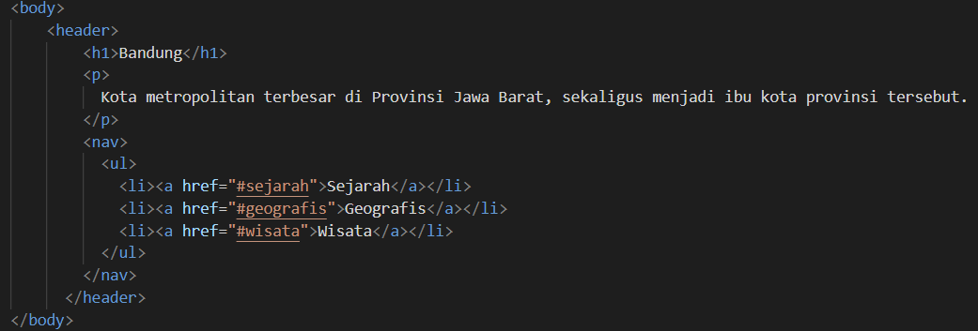
Header dan Footer
Pada contoh di bawah ini, elemen <header> digunakan untuk menampilkan nama situs dan navigasi utama.

Slide 14
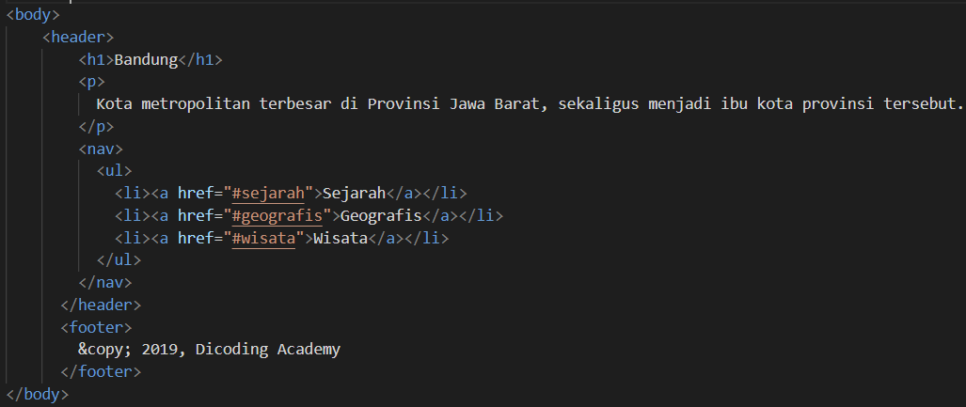
Header dan Footer
Selain itu, elemen <footer> digunakan sebagai informasi hak cipta.

Slide 15
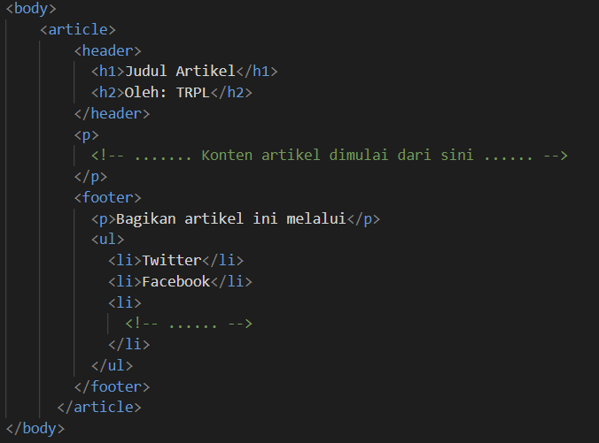
Header dan Footer
Selain itu, elemen <header> dan <footer> dapat digunakan pada sebuah elemen <article> atau <section>. Header biasanya menampung judul dan penulis, footer dapat menampung sebuah link untuk membagikan artikel pada sebuah sosial media.

Slide 16
Header dan Footer
Perlu kita ketahui bahwa elemen <header> dan <footer> tidak boleh ditulis di dalam elemen <header> dan <footer> lainnya (bertumpuk/nested). !!!!

Slide 17
Main
Element <main> digunakan untuk menampung/mewadahi konten utama (dominan) dalam <body>. Konten main dapat terdiri dari banyak section, ataupun artikel, atau konten apa pun di dalam elemen main, selama ia termasuk konten utama yang dimiliki oleh website.

Slide 18
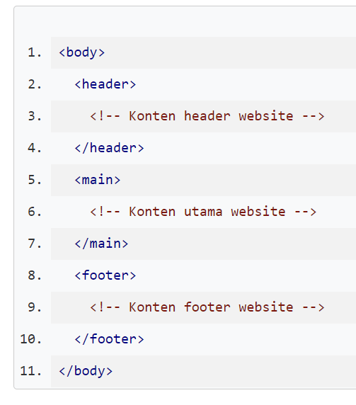
Main

Slide 19
Nav
Elemen <nav> digunakan untuk menampung sebuah navigasi yang sifatnya penting (mayor), contohnya navigasi utama pada sebuah website.
Namun, tidak menjamin pada sebuah website hanya ada satu navigasi. Contohnya, sebuah akhir artikel pada blog terdapat tautan navigasi menuju artikel yang dianggap relevan dengan artikel yang telah kita baca. Navigasi tersebut tidak dianggap sebagai navigasi yang penting sehingga kita tidak perlu menggunakan elemen <nav> untuk menampilkannya.
Pada pembahasan header dan footer, kita sudah melihat contoh penggunaan dari elemen <nav> yang diletakkan pada elemen <header>.

Slide 20
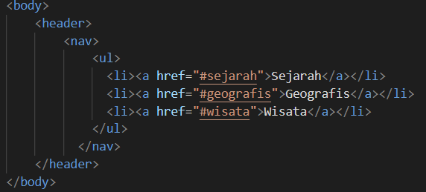
Nav
Sebuah navigation pada dasarnya sangat berguna untuk aksesibilitas website kita. Contohnya ketika pengguna website kita menggunakan screen reader dalam mengunjungi website, pengguna akan mudah mencari bagian yang dia inginkan tanpa harus menelusuri seluruh konten website.

Slide 21
Generic Element
Setelah mengenal beberapa elemen yang ada, bagaimana jika tidak ada elemen yang mampu menggambarkan konten kita? Dalam dunia nyata, jenis informasi sangat beragam dan mungkin tidak semua semantik elemen yang kita ketahui dapat menggambarkan jenis informasinya. Untungnya, HTML menyediakan dua tipe elemen umum (generic element) yang bisa kita kustomisasi untuk menggambarkan konten kita dengan tepat.
Ada dua generic element yang dapat kita manfaatkan: Div dan Span

Slide 22
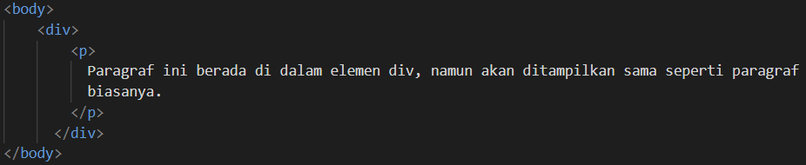
Generic Element
Div
Pertama, elemen <div>, elemen ini merupakan sebuah wadah (container) yang bersifat umum untuk menampung beberapa konten. Elemen ini tidak akan memberikan efek apa pun pada konten atau layout sebelum menerapkan sebuah style menggunakan CSS.

Slide 23
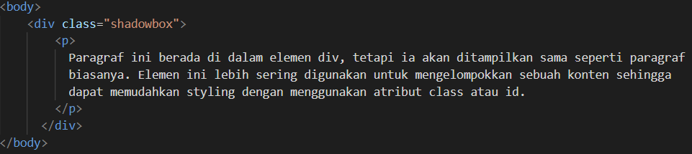
Generic Element
Div
Elemen <div> tidak merepresentasikan apa pun sebagai sebuah wadah yang murni. Elemen ini lebih sering digunakan untuk mengelompokkan sebuah konten sehingga dapat memudahkan styling dengan menggunakan atribut class atau id.

Slide 24
Generic Element
Span
Kedua, elemen <span>, elemen ini memberikan manfaat yang sama seperti <div>, bedanya elemen ini digunakan sebagai phrase elements dan tidak terdapat line breaks ketika menggunakannya. Sederhananya, <span> merupakan sebuah <div> yang digunakan dalam sebuah baris teks yang dapat diwadahi oleh paragraf, list, heading, atau lainnya.
Mari kita ambil contoh. Tidak ada elemen pada inline element yang memiliki arti untuk menampung sebuah informasi telepon. Oleh karena itu, tiap item pada nomor telepon bisa ditampung dalam elemen <span> dan diklasifikasikan (menggunakan atribut class) dengan nilai “phone”.

Slide 25
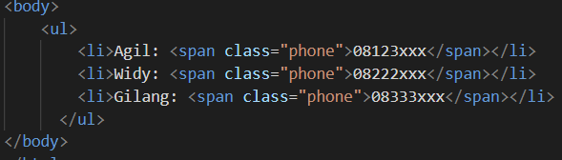
Generic Element
Span

Slide 26
Kita Kenali CSS
Kita akan memodifikasi Div berikutt:

Slide 27
Kita Kenali CSS
Kita akan memodifikasi Div berikutt:

Slide 28
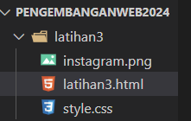
Kita Kenali CSS
Buat direktori pada codingan kita seperti ini

Slide 29
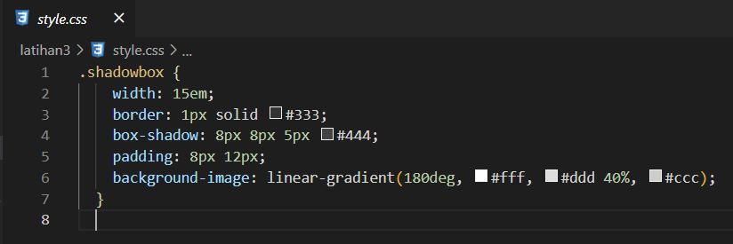
Kita Kenali CSS
Kemudian pada file style.css tambahkan code berikut:

Slide 30
Kita Kenali CSS
File CSS ini akan memberikan modifikasi pada class shadowbox di file html

Slide 31
LATIHAN

Slide 32
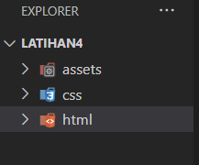
Buat folder latihan4 dan buka pada Vs Code, buat folder2 berikut di dalam Latihan4

Slide 33

Buat folder image dan sounds di dalam assets

Slide 34
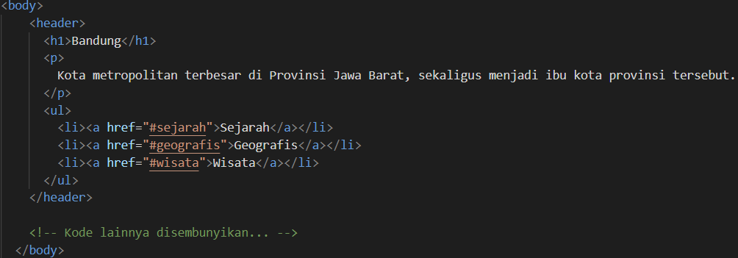
Silahkan buat file berekstensi .html di dalam folder hmtl, misalkan lat4.html, BUAT CODE HMTL SEPERTI BIASA
kelompokkanlah konten judul besar dan navigasi menggunakan elemen <header>. Silakan sesuaikan kodenya seperti kode berikut.

Slide 35
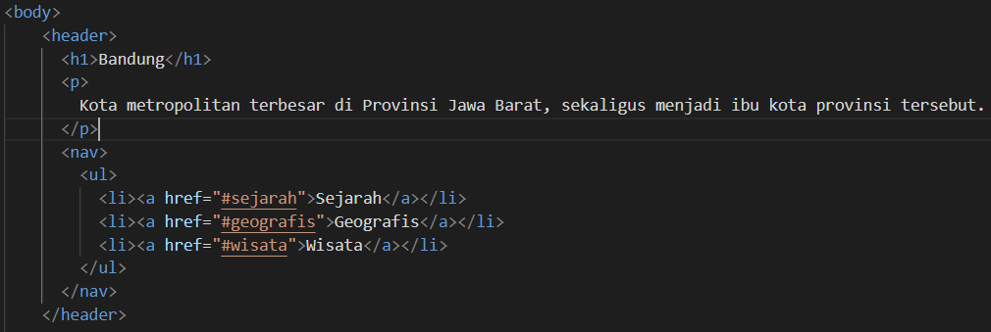
Sebelumnya, kita telah membuat daftar navigasi menggunakan elemen list. Namun, browser tidak mengetahui bahwa elemen list tersebut merupakan navigation list karena ia hanyalah elemen yang menampilkan sebuah daftar barang saja. Oleh karena itu, kita akan memanfaatkan semantic element lainnya yang bernama <nav>. Silakan bungkus elemen list dengan elemen nav menjadi seperti berikut.

Slide 36

Sudah selesai mengelompokkan konten kepala dengan elemen header. Kita akan masuk ke bagian konten kaki terlebih dahulu. Pada konten hak cipta (copyright)–biasanya berada di paling akhir dari konten body, pindahkan atau bungkus konten tersebut dalam elemen <footer>. Hasilnya seperti berikut.

Slide 37
Dua konten sudah kita kelompokkan. Terakhir adalah konten pokok atau utama. Elemen apa yang akan kita gunakan untuk mengelompokkan konten tersebut? Tentu saja jawabannya adalah elemen <main>. Silakan bungkus seluruh isi elemen di antara elemen <header> dan <footer> dengan elemen <main>. Hasilnya pada slide berikut.

Slide 38
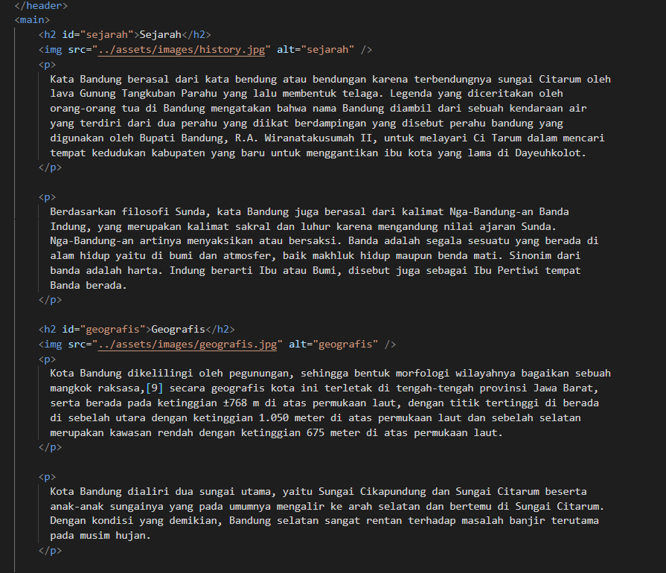

Slide 39
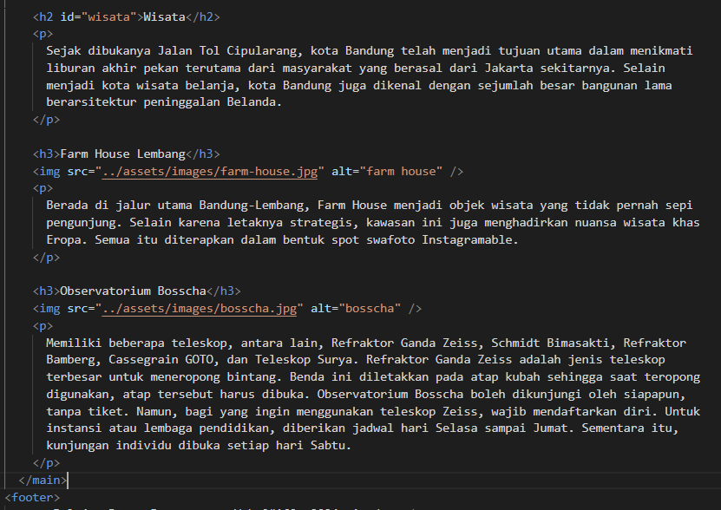

Slide 40
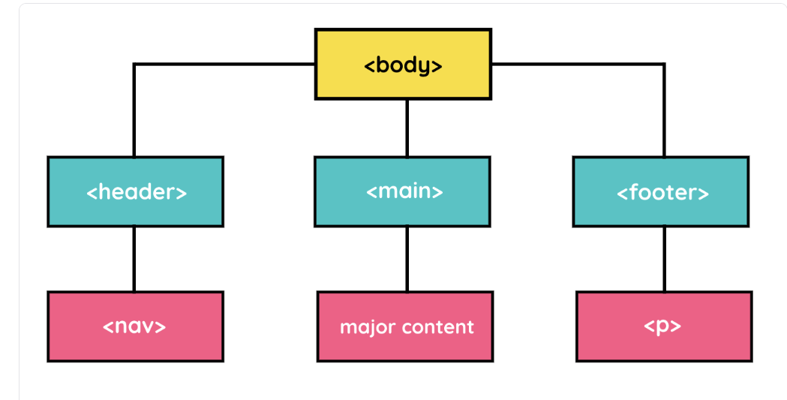
Alhasil, struktur body pada HTML menjadi seperti berikut.

Slide 41
TERIMA KASIH
Kunci dari mahir coding adalah rajin berlatih walaupun sedikit demi sedikit

